Slide 1
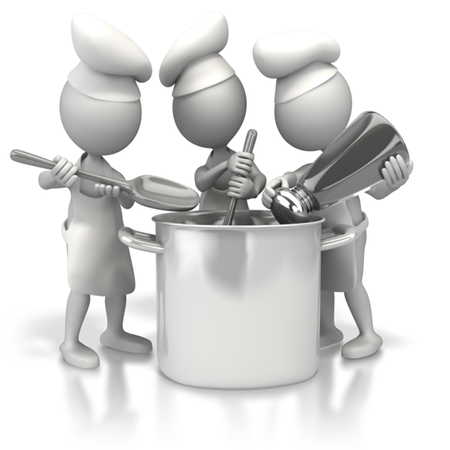
การปฏิบัติด้านการจัดการกับอาหารอย่างปลอดภัย

Slide 2
ปฏิบัติตามแผนงานด้านความปลอดภัยทางอาหาร
1.1 การเข้าถึงและการใช้ข้อมูลที่เกี่ยวข้องจากแผนความปลอดภัยด้านอาหารขององค์กร

Slide 3
นิยาม
‘สิ่งปนเปื้อน’ หมายถึง สิ่งมีชีวิตหรือสารเคมี วัตถุแปลกปลอม หรือสสารอื่นๆ ที่เป็นอันตรายต่อความปลอดภัยหรือความเหมาะสมของอาหาร
‘สิ่งมีชีวิต’ รวมถึง จุลินทรีย์ เช่น แบคทีเรีย ไวรัส และเชื้อรา
‘วัตถุแปลกปลอม’ ประกอบด้วย วัตถุทางกายภาพที่อาจปนอยู่ในอาหาร เช่น เชือก คลิปเย็บกระดาษ และแก้ว

Slide 4
นิยาม
‘การปนเปื้อน’ หมายถึง การมีหรือการปรากฏของสิ่งปนเปื้อนในอาหาร
‘อาหารที่มีความเสี่ยงสูง’ หมายถึง อาหารที่จะต้องเก็บไว้ในอุณหภูมิที่ลดการเติบโตของจุลินทรีย์นำโรคซึ่งอาจอยู่ในอาหารหรือป้องกันการเกิดสารพิษในอาหาร

Slide 5
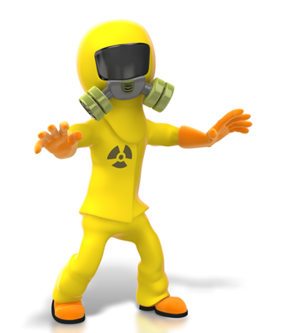
ระบบการการวิเคราะห์อันตรายและจุดวิกฤต (HACCP)
ระบุอันตรายที่จะต้องหลีกเลี่ยง กำจัด หรือลด
ระบุและติดตามจุดควบคุมวิกฤติ
ขั้นตอนการแก้ไขเมื่อมีปัญหาเกี่ยวกับจุดควบคุมวิกฤติ
มีระบบการตรวจสอบเพื่อให้แน่ใจว่าแผนที่มีอยู่นั้น ยังใช้การได้ดี
บันทึกกิจกรรมการเฝ้าสังเกตอาหาร

Slide 6
แผนความปลอดภัยด้านอาหารขององค์กร
แผนความปลอดภัยด้านอาหารอาจประกอบด้วย
อันตรายที่อาจเกิดขึ้น
มาตรการควบคุมที่อาจนำมาใช้
การสังเกตมาตรการควบคุม
การตอบสนองต่ออันตราย
การทบทวนแผน
การจดบันทึก

Slide 7
กิจกรรม 1A

Slide 8
ปฏิบัติตามแผนความปลอดภัยด้านอาหาร
1.2 ปฏิบัติตามนโยบายและขึ้นตอนในแผนความปลอดภัยด้านอาหาร

Slide 9
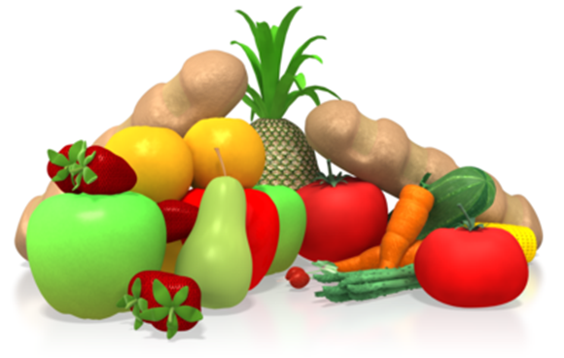
นโยบายและขั้นตอนความปลอดภัยด้านอาหาร
การทำความสะอาดและสุขอนามัย
อันตราย
การบำรุงรักษาอุปกรณ์
อาหาร
สิ่งที่ควรพิจารณาเกี่ยวกับบุคคล
การควบคุมสัตว์นำโรค
การจดบันทึก
การฝึกอบรม

Slide 10
กิจกรรม 1B

Slide 11
ปฏิบัติตามแผนความปลอดภัยด้านอาหาร
1.3 ควบคุมอันตรายด้านอาหารที่จุดควบคุมวิกฤติ

Slide 12
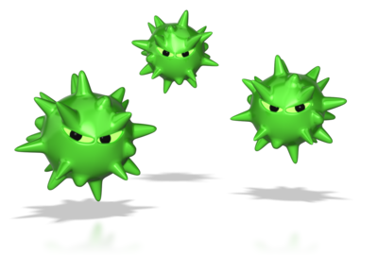
อันตรายในอาหาร
อันตรายที่เกิดขึ้นจริงหรือที่อาจเกิดขึ้น
อันตรายทางเคมี
แมลงหรือพยาธิ
จุลินทรีย์
อันตรายทางกายภาพ
อันตรายจากกระบวนการเมื่ออาหารมีความเสี่ยงที่อาจเกิดการปนเปื้อน

Slide 13
จุดควบคุมวิกฤติ
การรับเข้า
การจัดเก็บ
การเตรียม
การแปรรูป
การจัดแสดง
การเสิร์ฟ
การบรรจุหีบห่อ
การขนส่ง
การทิ้ง

Slide 14
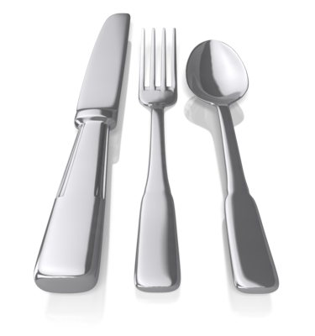
วิธีการทำให้เกิดความปลอดภัยด้านอาหาร
การควบคุมการห่อบรรจุภัณฑ์
แนวป้องกัน
การควบคุมอุณหภูมิ
การดูแลการจัดแสดงอาหาร
การควบคุมอุปกรณ์การรับประทาน
จัดอุปกรณ์การรับประทานแยกสำหรับอาหารแต่ละอย่าง

Slide 15
กิจกรรม 1C

Slide 16
ปฏิบัติตามแผนความปลอดภัยด้านอาหาร
1.4 ทำกระบวนการเฝ้าสังเกตความปลอดภัยด้านอาหารและทำเอกสารให้สมบูรณ์ตามกำหนด

Slide 17
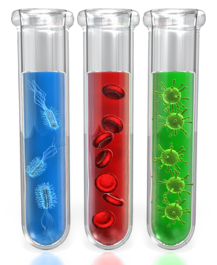
การสังเกตติดตามความปลอดภัยด้านอาหาร
การใช้ไม้ป้ายและการตรวจนับแบคทีเรีย
ตรวจสอบและบันทึกว่ามีการจัดเก็บอาหารในเวลาที่เหมาะสม
การตรวจสอบเชิงเคมี
การสังเกตติดตามและการบันทึกอุณหภูมิของอาหาร
การสังเกตติดตามและการบันทึกอุณหภูมิของอุปกรณ์การเก็บอาหารชนิดเย็นและชนิดร้อน
การตรวจสอบอาหารด้วยสายตาสำหรับการทบทวนคุณภาพ

Slide 18
การตรวจสอบติดตาม
คุณจะต้องคุ้นเคยกับสิ่งเหล่านี้
ชนิดอาหารที่ตนเองได้รับผิดชอบให้ตรวจสอบติดตาม
คุณตรวจสอบติดตามบ่อยเพียงใด
คุณใช้วิธีการใดในการตรวจสอบ
ควรใช้อุปกรณ์การตรวจสอบชนิดใด
ต้องกรอกเอกสารชนิดใด

Slide 19
กิจกรรม 1D

Slide 20
ปฏิบัติตามแผนความปลอดภัยด้านอาหาร
1.5 บ่งชี้และรายงานการปฏิบัติที่ไม่เป็นไปตามข้อกำหนด

Slide 21
การนำแนวปฏิบัติด้านความปลอดภัยทางอาหารมาใช้
บางครั้งพนักงานอาจลืมขั้นตอนหรือไม่ได้รับการฝึกอบรมมา
บางครั้ง พนักงานก็เลือกที่จะไม่ปฏิบัติตามขั้นตอน
อุปกรณ์และทรัพยากรบางครั้งก็ไม่เหมาะสมที่จะนำขั้นตอนความปลอดภัยมาใช้ได้อย่างเต็มที่หรือเหมาะสม ฯลฯ

Slide 22
การรายงานความไม่สอดคล้อง
คุณต้องทราบสิ่งต่อไปนี้
วิธีการส่งรายงาน
เมื่อใดต้องส่งรายงาน
รูปแบบการรายงานที่ถูกต้อง
สิ่งที่ต้องอยู่ในรายงาน
ต้องรายงานผู้ใด

Slide 23
กิจกรรม 1E

Slide 24
ปฏิบัติตามแผนความปลอดภัยด้านอาหาร
1.6 ดำเนินการแก้ไขในขอบเขตความรับผิดชอบสำหรับเหตุการณ์ที่ไม่ได้มีการควบคุมอันตรายด้านอาหาร

Slide 25
การบ่งชี้อันตรายในอาหาร
คำร้องทุกข์ของลูกค้า
การมีสัตว์ที่เป็นพาหะนำโรคและพยาธิ
อาหารไม่ได้เก็บไว้ในอุณหภูมิควบคุม
อาหารเห็นพิษ
การใช้อุปกรณ์ที่ใช้ครั้งเดียวผิดวิธี
อาหารที่เสียหรือมีการปนเปื้อน
การเก็บอาหารที่หมดอายุไว้
อุปกรณ์ที่ไม่สะอาด

Slide 26
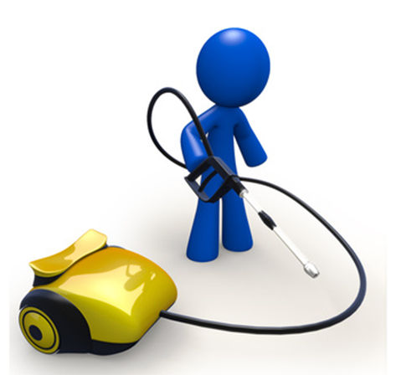
ขอบเขตความรับผิดชอบของตน
ขั้นตอนการแก้ไขอาจประกอบไปด้วยสิ่งต่อไปนี้ ทั้งนี้ ขึ้นอยู่กับขอบเขตความรับผิดชอบของคุณ
แจ้งปัญหาแก่ทีมงานที่มีตำแหน่งสูงกว่า
ทำความสะอาดพื้นที่และ/หรืออุปกรณ์
การควบคุมสัตว์พาหะนำโรค
ทบทวนมาตรการควบคุม
การทิ้งอาหารที่ไม่ปลอดภัย

Slide 27
กิจกรรม 1F

Slide 28
การเก็บอาหารอย่างปลอดภัย
2.1 เลือกสภาวะการเก็บอาหารสำหรับอาหารแต่ละชนิด

Slide 29
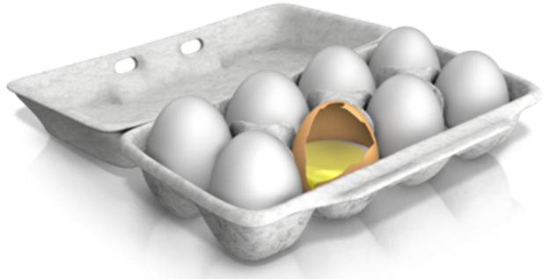
อาหารชนิดต่างๆ
อาหารชนิดหลักๆ มีต่อไปนี้
อาหารที่ทำจากนม
อาหารแห้ง
ไข่
อาหารแช่แข็ง
ผักและผลไม้
เนื้อและปลา

Slide 30
สภาวะการเก็บสำหรับอาหารแต่ละชนิด
ในการเก็บอาหาร คุณต้องแน่ใจว่า
อาหารได้รับป้องกันมิให้เกิดการเจือปนและเก็บในสภาวะที่ถูกสุขอนามัย
อาหารถูกเก็บไว้ในสภาพแวดล้อมที่เหมาะสม
อาหารที่มีความเสี่ยงมีการเก็บในอุณหภูมิที่เหมาะสม

Slide 31
กิจกรรม 2A

Slide 32
การเก็บอาหารอย่างเหมาะสม
2.2 เก็บอาหารในสภาวะที่ปลอดภัยจากการปนเปื้อน คงความสด คุณภาพ และลักษณะภายนอกได้ดีที่สุด

Slide 33
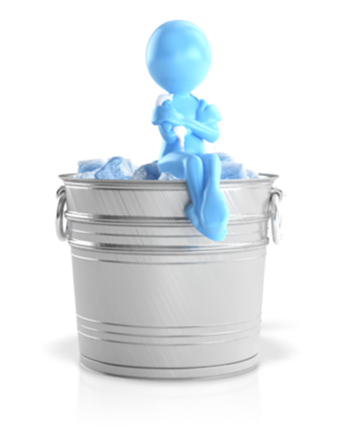
ตู้เย็น
อาหารที่ระบุว่า “ใช้ก่อนวันที่...”
อาหารที่ฉลากระบุ “เก็บในที่เย็น”
อาหารที่ฉลากระบุว่า “เมื่อเปิดแล้วให้เก็บในที่เย็น”
อาหารที่ปรุงเสร็จแล้วแต่ไม่ได้เสิร์ฟในทันที
อาหารที่พร้อมรับประทาน เช่น สลัดและของหวาน

Slide 34
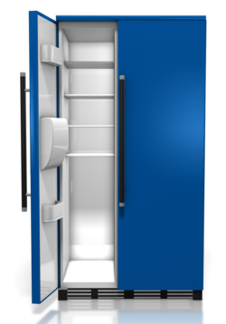
ตู้แช่แข็ง
อาหารแช่แข็งควรนำไปใส่ตู้แช่แข็งทันทีหลังจากที่ได้รับมา
อุณหภูมิของตู้แช่แข็งไม่ควรสูงกว่า –18 °C
อาหารทุกชนิดควรห่อไว้
ไม่ควรนำอาหารไปแช่ไว้แออัดจนเกินไป
อาหารชนิดใดที่นำมาแช่ก่อนให้นำมาใช้ก่อนอาหารที่นำมาแช่ภายหลังและใช้ระบบตรวจสอบวันที่
ละลายน้ำแข็งและทำความสะอาดตู้แช่แข็งอยู่เป็นประจำ

Slide 35
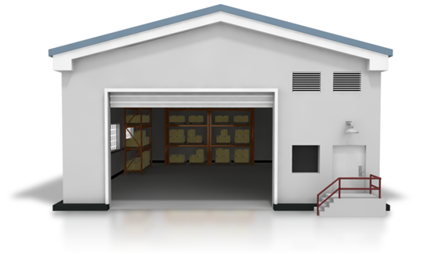
การเก็บอาหารแห้ง
เก็บอาหารแห้งไว้เหนือระดับพื้น
ระบุวันที่บนฉลากของอาหารและจัดเรียงอาหารตามวันที่
เก็บอาหารอย่างเป็นระเบียบ
เก็บอาหารไว้โดยปิดอย่างมิดชิด
บรรจุภัณฑ์ที่บวมหรือกระป๋องที่บุบจะต้องนำไปทิ้ง
ตรวจสอบด้านบนของขวดและโหลเพื่อให้แน่ใจว่าภาชนะยังมีสภาพดี ปลอดภัย และซีลยังไม่ขาด
ผักและผลไม้ควรเก็บในห้องที่มีอากาศเย็นให้ สูงจากพื้น และหากจากอาหารที่พร้อมรับประทาน

Slide 36
กิจกรรม 2B

Slide 37
การเก็บอาหารอย่างปลอดภัย
2.3 Store food at controlled temperatures and ensure that frozen items remain frozen during storage

Slide 38
การควบคุมอุณหภูมิ
ควรเก็บอาหารไว้ที่อุณหภูมิ 5˚ หรือต่ำกว่านี้ หรือ 60˚C หรือสูงกว่านี้
อาหารแช่แข็งควรเก็บไว้ต่ำกว่า -18˚C

Slide 39
การสังเกตติดตามอุณหภูมิ
จะต้องมีการสังเกตติดตามอุณหภูมิของอาหารโดยใช้เทอร์โมมิเตอร์ที่มีความแม่นยำ มีค่าความคลาดเคลื่อน +/-1˚C
จะต้องใช้เทอร์โมมิเตอร์จุ่ม/เสียบเข้าไปในอาหารเพื่อตรวจสอบให้แน่ใจว่าอุณภูมิภายในอาหารมีความเหมาะสม มิใช่แค่อุณหภูมิที่พื้นผิวอาหาร
เทอร์โมมิเตอร์จะต้องสะอาดระหว่างที่ใช้งาน
+/-1˚C

Slide 40
กิจกรรม 2C

Slide 41
การเตรียมอาหารอย่างปลอดภัย
3.1 ใช้กระบวนการทำความเย็นและทำความร้อนซึ่งช่วยให้เกิดความปลอดภัยของอาหารที่เกี่ยวกับจุลินทรีย์

Slide 42
หลักการ 2 ชม/4ชม
ภายใน 2 ชม. — จาก 60˚C เป็น 21˚C และ
ภายในอีก 4 ชม. — จาก 21˚C เป็น 5˚C

Slide 43
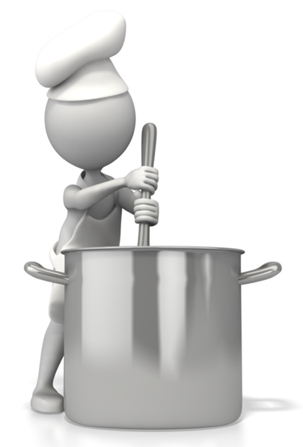
วิธีการทำความเย็นและการแช่เย็น
การลดอุณหภูมิอาหารอย่างรวดเร็ว
แบ่งอาหารออกเป็นส่วนเล็กๆ เพื่อให้ลดอุณหภูมิได้เร็วขึ้น
การวางกระทะอาหารร้อนในน้ำเย็น
คนอาหารเหลวให้ทั่วเพื่อให้อาหารเย็นอย่างทั่วถึง
เก็บอาหารไว้ในพื้นที่เย็น (เช่น ตู้กับข้าว)

Slide 44
การอุ่นอาหาร
อาหารที่จะอุ่นต้องทำอุณหภูมิถึง 60˚C เว้นแต่จะมีทางเลือกอื่นที่ปลอดภัยที่ทำได้
หากต้องการอุ่นอาหารเพื่อเสิร์ฟร้อนๆ เป็นระยะเวลานาน การอุ่นอาหาร (ถึง 60˚C) ควรใช้เวลาสูงสุด 2 ชั่วโมงเพื่อป้องกันการเจริญเติบโตของแบคทีเรีย
ห้ามอุ่นอาหารมากกว่าหนึ่งครั้ง

Slide 45
กิจกรรม 3A

Slide 46
การเตรียมอาหารอย่างปลอดภัย
3.2 เฝ้าสังเกตอุณหภูมิระหว่างการเตรียมอาหารโดยใช้เครื่องมือวัดอุณหภูมิที่กำหนดเพื่อให้เกิดความปลอดภัยเกี่ยวกับจุลินทรีย์

Slide 47
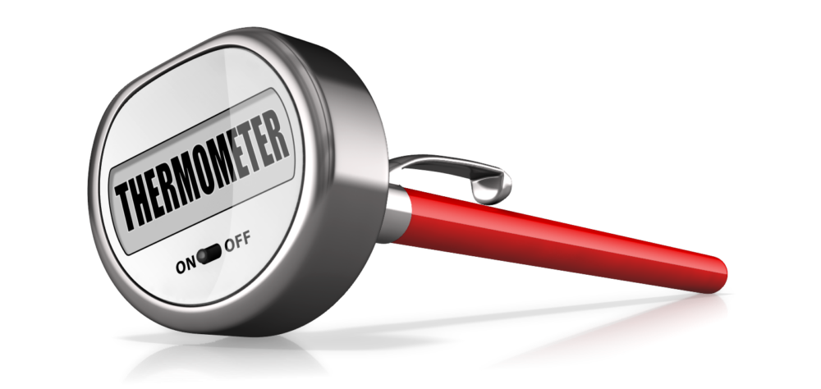
โพรบวัดอุณหภูมิ
จะต้องวัดอุณหภูมิของอาหาร ณ จุดศูนย์กลางของอาหารชิ้นนั้นโดยใช้โพรบวัดอุณหภูมิ
โพรบวัดอุณหภูมิจะต้องมีความแม่นยำระดับความคลาดเคลื่อน +/-1˚C
อุปกรณ์บางอย่างมีเทอร์โมมิเตอร์ติดมาด้วยแม้ว่าอาจต้องใช้โพรบวัดอุณหภูมิช่วย

Slide 48
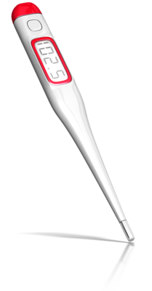
การใช้โพรบวัดอุณหภูมิ
โพรบวัดอุณหภูมิจะต้องสะอาดและแห้ง
วัดอุณหภูมิหลายจุดในอาหารเนื่องจากอุณหภูมิพื้นผิวอาจไม่แม่นยำ
ทำความสะอาดและล้างน้ำสบู่โพรบเมื่อใช้เสร็จแล้วก่อนนำไปใช้ครั้งต่อไป
รอให้เทอร์โมมิเตอร์กลับมาแสดงอุณหภูมิห้องก่อนนำไปวัดอีก
วัดอุณหภูมิของอาหารแช่แข็งที่อยู่ในบรรจุภัณฑ์โดยวางเทอร์โมมิเตอร์เป็นแนวยาวระหว่างบรรจุภัณฑ์สองชิ้น

Slide 49
กิจกรรม 3B

Slide 50
การเตรียมอาหารอย่างปลอดภัย
3.3 ตรวจสอบให้แน่ใจว่าอาหารที่เตรียม เสิร์ฟ และขายแก่ลูกค้านั้นมีความปลอดภัย

Slide 51
การตรวจให้แน่ใจว่าอาหารปลอดภัย
การควบคุมบรรจุภัณฑ์
แนวป้องกัน
ควบคุมอุณหภูมิ
การควบคุมดูแลอาหารที่จัดแสดง
การควบคุมอุปกรณ์ในการรับประทาน ใช้อุปกรณ์แยกสำหรับอาหารแต่ละจาน

Slide 52
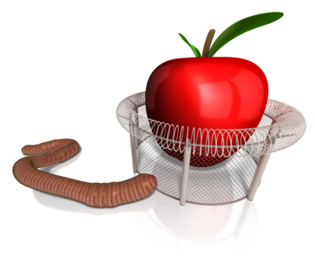
การควบคุมบรรจุภัณฑ์
แนวป้องกัน
การควบคุมอุณหภูมิ
การควบคุมดูแลอาหารที่จัดแสดง
การควบคุมอุปกรณ์ในการรับประทาน

Slide 53
กลุ่มเสี่ยง
เด็กหรือทารก
สตรีมีครรภ์
ผู้สูงอายุ
ผู้ที่มีภูมิคุ้มกันบกพร่องหรือแพ้อาหาร
คนป่วย

Slide 54
กิจกรรม 3C

Slide 55
จัดให้มีอุปกรณ์สำหรับใช้ครั้งเดียวที่ปลอดภัย
4.1 จัดเก็บ แสดง และจัดให้มีอุปกรณ์สำหรับใช้ครั้งเดียวเพื่อป้องกันจากความเสียหายและการปนเปื้อน
4.2 ปฏิบัติตามวิธีใช้อุปกรณ์สำหรับใช้ครั้งเดียว

Slide 56
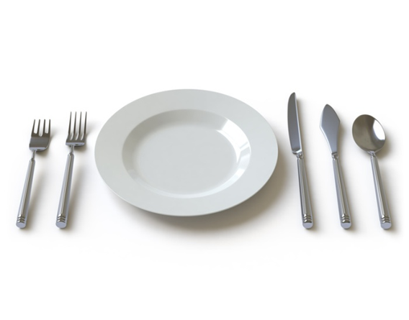
อุปกรณ์สำหรับใช้ครั้งเดียว
อุปกรณ์ที่ใช้แล้วทิ้ง
มีด ช้อน ส้อม
ถ้วยชาม
ผ้าเช็ดหน้าและผ้าเช็ดปาก
อุปกรณ์ที่แพ็คไว้ชิ้นเดียว
เครื่องดื่ม
เครื่องปรุงรส
แยมและอาหารที่ใช้ทาขนมปัง

Slide 57
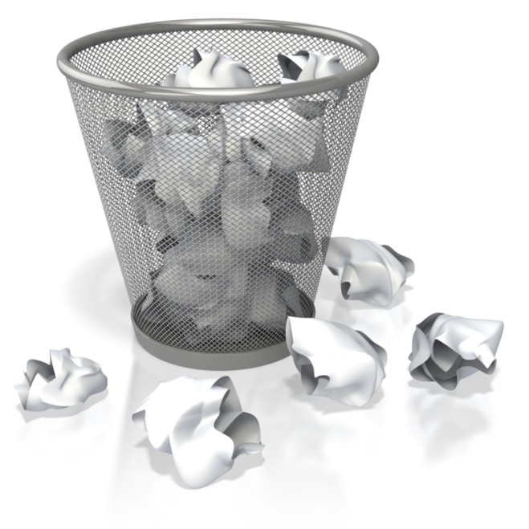
ตรวจสอบให้แน่ใจว่าอุปกรณ์สำหรับใช้ครั้งเดียวมีความปลอดภัย
อุปกรณ์ที่ใช้ครั้งเดียวต้องเก็บไว้ในสถานที่ที่สะอาดและแห้ง หากจากสิ่งเจือปน เช่น
ควรดูแลรักษาเพื่อป้องกันมิให้ซีลกันรั่วขาดหรือชำรุดสำหรับสิ่งที่บรรจุไว้เป็นชิ้นเดียว
อุปกรณ์ที่ใช้ครั้งเดียว จะต้องทิ้งหลังใช้งานหรือหลังจากที่สัมผัสกับอาหารหรือลูกค้าได้สัมผัสแล้ว

Slide 58
กิจกรรม 4A

Slide 59
รักษาสภาพแวดล้อมให้สะอาด
5.1 ทำความสะอาดอุปกรณ์ พื้นผิว และอุปกรณ์ที่ใช้ในการรับประทานอาหาร

Slide 60
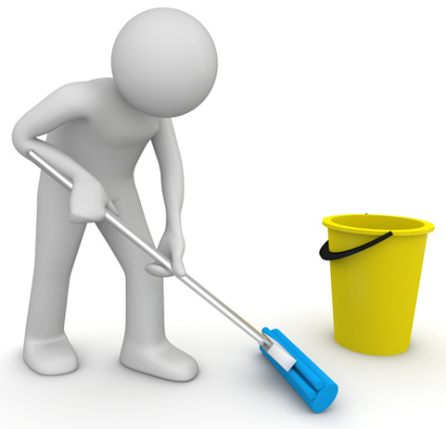
สุขอนามัยด้านอาหารและพื้นที่ทำงานที่สะอาด
สถานที่เตรียมอาหารจะต้องปราศจากสิ่งต่อไปนี้
สิ่งสกปรก
อาหารเหลือทิ้ง
คราบไขมัน
ของเสียจากสัตว์นำโรค

Slide 61
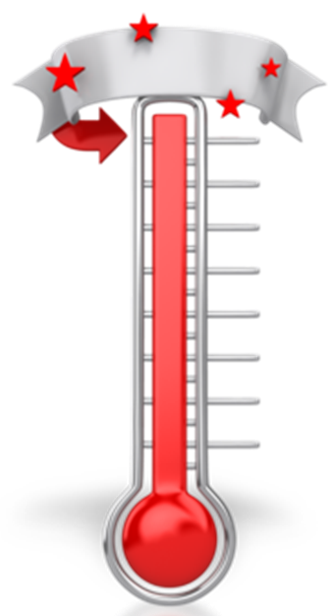
การทำความสะอาดและการล้างโพรบวัดอุณหภูมิ
ทำความสะอาดโพรบวัดอุณหภูมิด้วยน้ำอุ่นและน้ำยาล้างจานเพื่อขจัดคราบไขมันและคราบอาหาร
ฆ่าเชื้อโรคบนโพรบวัดอุณหภูมิโดยการเช็ดด้วยแอลกอฮอล์หรือน้ำร้อน
ล้างน้ำยาฆ่าเชื้อออกหากจำเป็น
ทิ้งโพรบวัดอุณหภูมิให้แห้งหรือเช็ดให้แห้งโดยทั่วด้วยกระดาษทิชชู่ประเภทใช้แล้วทิ้ง

Slide 62
กิจกรรม 5A

Slide 63
การรักษาสภาพแวดล้อมให้สะอาด
5.2 ใช้ภาชนะที่เหมาะสมและป้องกันการสะสมขยะและวัสดุรีไซเคิ่ล

Slide 64
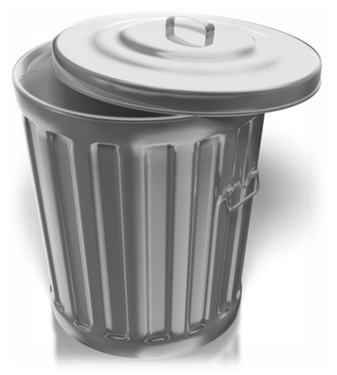
ถังขยะที่เต็มไปด้วยเศษอาหาร
จากกระบวนการเตรียมอาหาร
จากอาหารที่ยังไม่ได้เสิร์ฟ
จากอาหารที่เสิร์ฟให้ลูกค้าแล้ว
ที่เกิดการปนเปื้อนแล้วหรือสงสัยว่าอาจปนเปื้อน

Slide 65
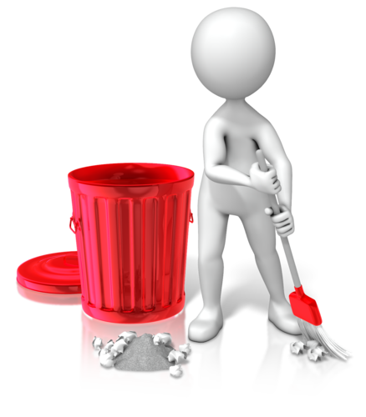
ขั้นตอนการจัดการของเสีย
แยกภาชนะที่มีลายและไม่มีลายเป็นของเสียคนละชนิด (รวมถึงขยะรีไซเคิ่ล)
ฝาและฉลากบนของขยะและภาชนะที่จะนำไปรีไซเคิ่ล
ภาชนะที่จะทิ้งเก็บไว้ให้ห่างจากอาหารและพื้นที่เตรียมอาหาร
นำภาชนะใส่ขยะไปทิ้งเป็นประจำ
ทำความสะอาดและฆ่าเชื้อภาชนะใส่ขยะอยู่เสมอ ฯลฯ

Slide 66
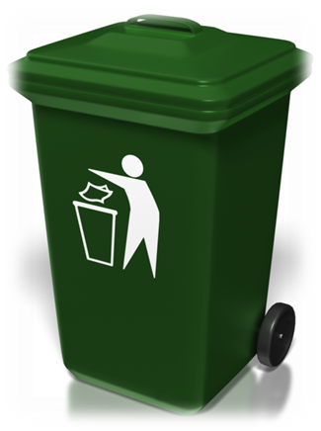
ภาชนะใส่ขยะที่เหมาะสม
เพียงพอที่จะเก็บขยะตามปริมาณและชนิดของขยะที่ทิ้งลงไป
ถังจะต้องไม่ล้น
ถังจะต้องไม่รั่ว
ปิดได้สนิท
ป้องกันการล้น
ป้องกันมิให้สัตว์นำโรคเข้าไปในถัง
ทำความสะอาดและฆ่าเชื้อได้ง่าย

Slide 67
กิจกรรม 5B

Slide 68
การรักษาสภาพแวดล้อมให้สะอาด
5.3 ระบุและรายงานข้อกำหนดเรื่องการทำความสะอาด การฆ่าเชื้อ และการบำรุงรักษาอุปกรณ์ต่างๆ

Slide 69
ระบุข้อกำหนดการทำความสะอาด การฆ่าเชื้อ และการบำรุงรักษาอุปกรณ์ต่างๆ
เมื่อมองเห็นว่าจำเป็นต้องบำรุงรักษา ทำความสะอาด หรือฆ่าเชื้ออุปกรณ์ พื้นผิว อุปกรณ์ในการรับประทานอาหาร
ตรวจสอบบันทึก
ความผิดพลาดหรือการทำงานที่ผิดปกติ (เช่น อุปกรณ์อาจต้องสอบเทียบความแม่นยำซ้ำหรือซ่อม) หรือขาดทรัพยากรที่จำเป็นต้องใช้

Slide 70
กิจกรรม 5C

Slide 71
การรักษาสภาพแวดล้อมให้สะอาด
5.4 ทิ้งหรือรายงานหัวหน้าเมื่อมีอุปกรณ์รับประทานอาหารแตก ร้าว หรือหัก

Slide 72
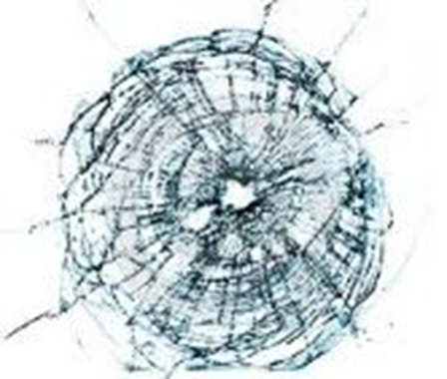
อุปกรณ์การรับประทานอาหารที่อันตราย
อุปกรณ์การรับประทานอาหารที่บิ่น แตก หรือร้าว ล้วนเป็นอัตรายต่อผู้บริโภค เพราะ
สามารถทำให้ผู้ใช้บาดเจ็บ (แก้วที่บิ่นอาจบาดปากผู้ใช้งานได้)
เป็นที่สะสมของสิ่งเจือปน

Slide 73
กิจกรรม 5D

Slide 74
รักษาสิ่งแวดล้อมให้สะอาด
5.5 ดำเนินมาตรการในขอบเขตความรับผิดชอบเพื่อให้พื้นที่การเตรียมอาหารปราศจากสัตว์และสัตว์นำโรค รายงานต่อผู้บังคับบัญชาเมื่อพบสัตว์หรือสัตว์นำโรคแพร่ระบาดในพื้นที่

Slide 75
ข้อกำหนดด้านกฎหมาย
ไม่อนุญาตให้มีสัตว์ที่ยังมีชีวิตอยู่ในพื้นที่เตรียมอาหาร (นอกเหนือจากอาหารทะเลหรือปลาหรือสัตว์น้ำประเภทมีเปลือก)
อนุญาตให้สัตว์ประเภทช่วยเหลือในพื้นที่ที่ลูกค้าใช้งานเท่านั้น
ดำเนินการทุกขั้นตอนที่ทำได้เพื่อป้องกันสัตว์นำโรคที่เข้ามาในพื้นที่เตรียมอาหาร กำจัด และป้องกันแหล่งเพาะสัตว์นำโรค

Slide 76
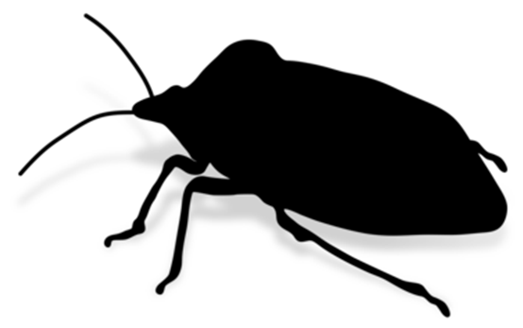
สัตว์และสัตว์นำโรคที่มักพบ
แมลงสาบ
มด
แมลงวัน
ผีเสื้อกลางคืน
ด้วง
นก
หนู

Slide 77
กิจกรรม 5E

Slide 78
การทิ้งอาหารอย่างปลอดภัย
6.1 ทำเครื่องหมายเพื่อบ่งชี้และแยกเศษอาหารจากอาหารอื่นๆ จนกว่าจะทิ้งเสร็จ

Slide 79
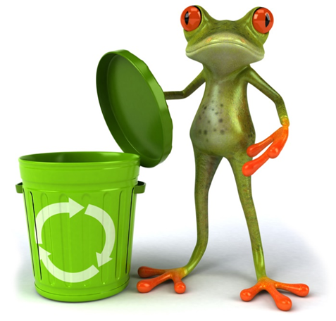
อาหารที่จะต้องทิ้ง
อาหารที่ต้องทิ้ง ได้แก่
อาหารที่ถูกเรียกคืน
อาหารที่เสิร์ฟให้ลูกค้าแล้วถูกเก็บกลับมาในครัว
อาหารที่ไม่ปลอดภัยหรือไม่เหมาะสม เช่น หมดอายุหรือมีอาการที่ดูเหมือนเสียแล้ว หรือที่ไม่ได้เก็บอย่างเหมาะสม ฯลฯ
คาดว่าจะไม่ปลอดภัยหรือไม่เหมาะสม (เช่น สงสัยว่าสัตว์อาจสัมผัส)

Slide 80
กิจกรรม 6A

Slide 81
ทิ้งอาหารอย่างปลอดภัย
6.2 ทิ้งเศษอาหารทันทีเพื่อป้องกันการปนเปื้อนข้าม

Slide 82
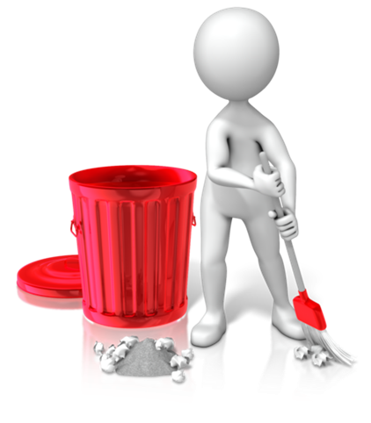
การทิ้งอาหาร
การทิ้งอาหารมีขั้นตอนดังต่อไปนี้
การเขี่ยเศษอาหารออกจากจานลงไปในภาชนะเก็บขยะทันทีเมื่อเก็บเข้ามาในครัว
นำเศษอาหารไปทิ้งในสถานที่ทิ้งที่เหมาะสม เช่น ที่ทิ้งขยะภายนอก
ขยะรีไซเคิ่ลที่เหมาะสำหรับนำไปรีไซเคิ่ล
ใช้ระบบทิ้งเศษอาหาร (หากมี)

Slide 83
กิจกรรม 6B

Slide 84
การใช้ไข่และผลิตภัณฑ์จากไข่อย่างปลอดภัย
มีโอกาสติดเชื้อ Salmonella สูงเมื่อเก็บหรือใช้ผลิตภัณฑ์ไข่สด
หาทางเลือกที่นำมาใช้แทนไข่สด เช่น มายองเนสแปรรูป
ห้ามรับหรือซื้อไข่ที่ร้าว สกปรก หรือไม่มีฉลาก
เก็บไข่ไว้ในตู้เย็น อุณหภูมิต่ำกว่า 5 องศาเซลเซียส
เลี่ยงการเสิร์ฟผลิตภัณฑ์ไข่สด
ใช้กฎ 2-4 ชั่วโมงกับไข่สดหรือผลิตภัณฑ์ไข่สด
Notes:
l

Slide 85
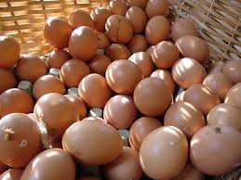
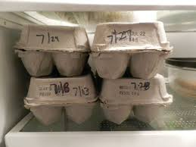
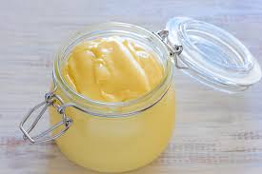
การใช้ไข่และผลิตภัณฑ์จากไข่อย่างปลอดภัย

Slide 86
การจัดการกับสารที่ทำให้เกิดการแพ้
การแพ้อาหารที่เกิดจากภูมิคุ้มกัน (food allergy) เกิดขึ้นเมื่อระบบภูมิคุ้มกันมีปฏิกิริยาต่ออาหารที่ไม่มีอันตราย การแพ้อาหารจากระบบภูมิคุ้มกันอาจก่อให้เกิดการเจ็บป่วยจนถึงเสียชีวิต
การแพ้อาหารทั่วไป (food intolerance) เกิดขึ้นเมื่อร่างกายมีปฏิกิริยาเชิงเคมีกับการรับประทานหรือเครื่องดื่มอาหารบางประเภท
อาการแพ้อาหารทั่วไปอาจไม่ทำให้เจ็บป่วยเหมือนภูมิแพ้อาหารที่เกิดจากภูมิคุ้มกัน

Slide 87
สัญญาณและอาการที่เกิดจากภูมิแพ้อาหาร
รู้สึกเสียวซ่า
คันปาก
อาการบวมที่ริมฝีปาก ใบหน้า หรืออวัยวะในร่างกาย
หายใจลำบาก
ความดันสูง
หัวใจเต้นเร็ว
ระบบย่อยอาหาร (มักพบในการแพ้อาหารทั่วไป)

Slide 88
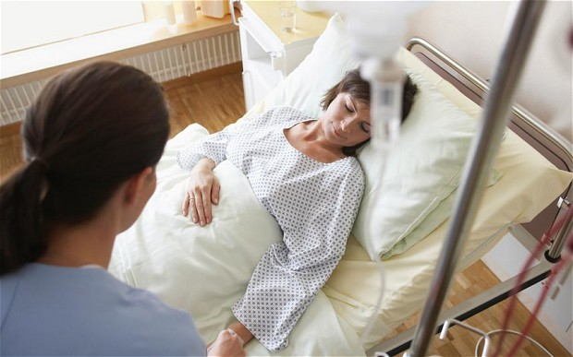
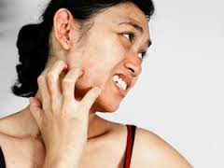
สัญญาณและอาการที่เกิดจากการแพ้อาหารที่เกิดจากภูมิคุ้มกัน

Slide 89
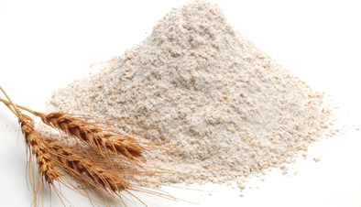
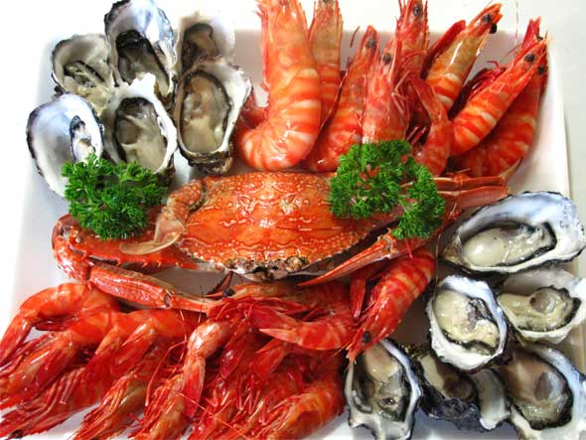
อาหารที่มักเกิดอาการแพ้
ไข่
นม
ถั่วลิสง
นัท
ปลา
สัตว์น้ำที่มีกระดอง
พริก
นม (แพ้แล็กโตส)
ข้าวสาลี (แพ้กลูเตน)

Slide 90
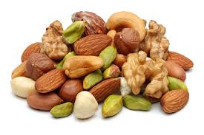
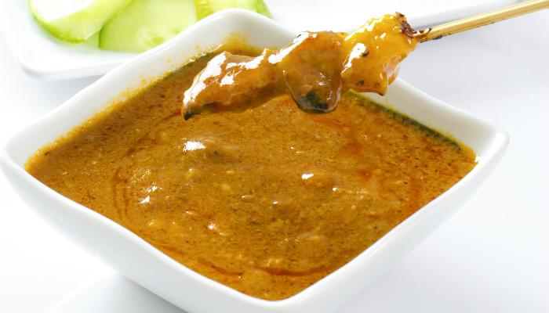
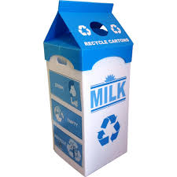
อาหารที่มักเกิดอาการแพ้

Slide 91
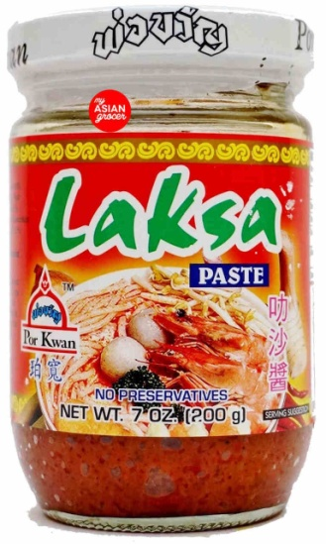
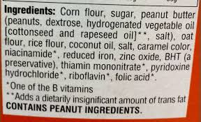
คุณต้องรู้วิธีป้องกัน
ต้องรู้เครื่องปรุงทุกอย่างในอาหาร
อ่านฉลากของเครื่องปรุงทุกอย่าง
ป้องกันการปนเปื้อนข้าม
สื่อสารกับลูกค้าอย่างมีประสิทธิภาพเรื่องการแพ้อาหารที่เกิดจากภูมิคุ้มกัน
การสื่อสารอย่างมีประสิทธิภาพระหว่างคนรับลูกค้ากับคนที่ทำงานในครั้ง

Slide 92
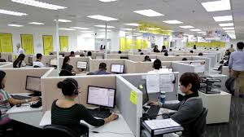
หน่วยงานของรัฐบาล
Food Standards Australia & New
Zealand
www.foodstandards.gov.au
Phone: (02) 6271 2222
Australian Government
Department of Health
www.health.gov.au
Free call: 1800 020 103

Slide 93
การประเมินองค์รวม
การประเมินองค์รวมประกอบด้วย
การประเมินทักษะ
การประเมินความรู้
การประเมินการปฏิบัติงาน
ผู้ประเมินจะเป็นผู้ให้คำแนะนำวิธีการและจุดที่ต้องทำการประเมินให้สำเร็จ

Slide 94
สรุปและผลตอบกลับ
เราบรรลุวัตถุประสงค์ของเราหรือไม่
คุณมีความรู้สึกต่อการฝึกอบรมครั้งนี้อย่างไร
มีคำถามหรือไม่

